Slide 1
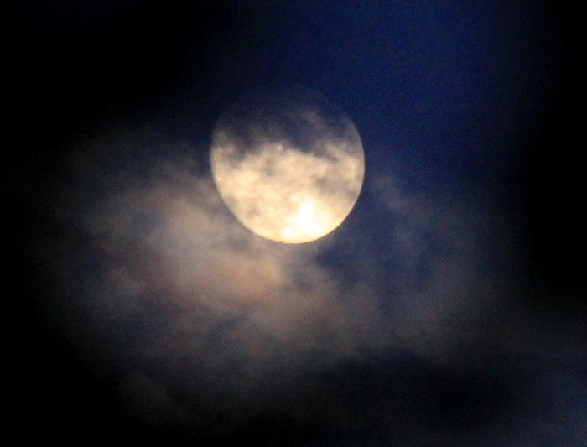
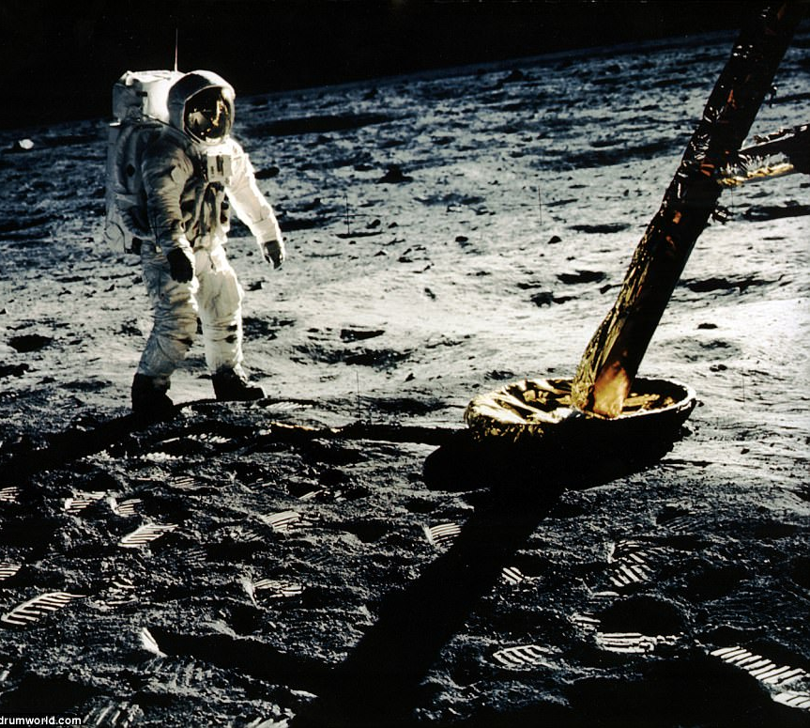
Měsíc jako zdroj představ vyjádřených japonským jazykem
Zdenka Švarcová
Katedra Asijských studií
Filozofciká fakulta Univerzity Palackého
お月様
O – CUKI SAMA
CTĚNÝ
PAN MĚSÍC

Slide 2
Podobně jako Bůh byl Měsíc zprvu poznán jen symbolicky, na rozdíl od křesťanského Pánaboha je však viditelný, a jak se v roce 1969 ukázalo, je dosažitelný. Japonci k němu vzhlížejí s posvátnou úctou. Důkazem je i morfologie běžně používaného výrazu o-cuki-sama, ctěný pan Měsíc, s uctivou předponou i příponou.

Slide 3
Pro básníky je měsíc oslovovaným protějškem, přičemž sám „oslovuje“ pouze svou proměnlivou přítomností a svými vlastnostmi. Měsíční svit pomáhá nočnímu vidění, jednotlivé fáze rozdělují čas, úplněk láká náměsíčníky k nebezpečným procházkám, v odrazu se nám ukazuje na vodní hladině. Oč slabší je (byl?) denotativní význam „měsíce,“ o to silnější jsou jeho významy konotativní.

Slide 4
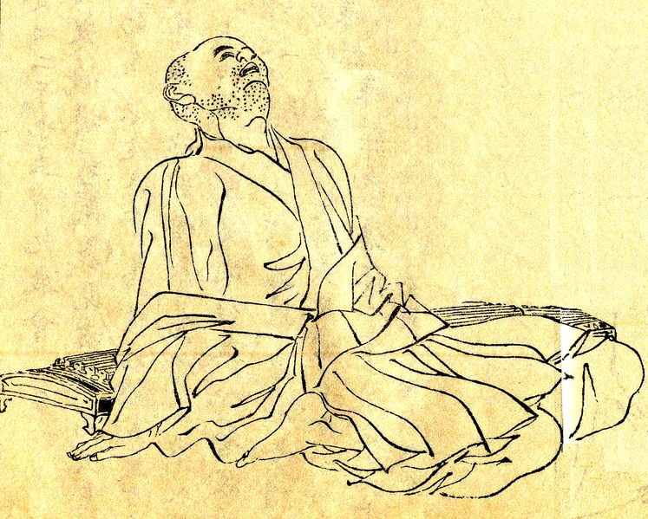
Hle, v řece Kamenici
je čistý proud
tak průzračný,
že líbí se v něm plout
a prodlévat i měsíci!
(Šinkokinwakašú, č. 1894).
Z 19. knihy básní věnovaných božstvům na nebi i na zemi jsou tyto verše „o měsíci“, z básnické soutěže ve svatyni Kamo
V pěti verších je v náznaku řečeno vše podstatné o Čómeiově životním pocitu na přelomu 12. a 13. století. Dávají nám klíč k pochopení jeho rozhodnutí vzdát se úřadu a života v hlavním městě a uchýlit se do horské poustevny. V neklidné době válek, zemětřesení a požárů, kdy v hlavním městě nezůstal téměř kámen na kameni, touží Čómei po očištění, po nezkalených myšlenkách.

Slide 5
Básník, spisovatel, buddhistický mnich, původně dvořan a poté poustevník v těchto verších na téma „měsíc“ měsíc personifikuje a jeho zobrazením v podobě odrazu na vodní hladině stahuje k sobě (k lidem) dolů na zem ono posvátné, jež je s měsícem spojováno.

Slide 6
Jeho Výsost, císař Sandžó (976–1017)
Kdokoli tápe,
neví, proč je
na tomto světě,
ať se zamiluje do luny
na půlnočním nebi!

Slide 7
Jde nám zde o to, jak císař Sandžó prostřednictvím básnického jazyka zobrazil v jeho době ještě věcně nepoznaný měsíc. Pětiverší je koncipováno jako výzva, případně rada nebo rozkaz či důrazné doporučení, co má udělat člověk kladoucí si otázku po smyslu svého bytí.

Slide 8
Saigjó hóši
(1118 – 1190)

Slide 9
Zde luna/měsíc není ani posvátnem sestoupeným k zemi, ani útočištěm na nebesích. V předchozích dvou pětiverších je měsíc protagonistou básníkova sdělení. V případě Saigjóovy básně je jen nevítaným, protivným „náhradníkem“ za nepřítomného „někoho milého“. Saigjó tu narušuje dobové chápání krásného měsíce a přikládá význam pocitu osamělosti, který přítomnost měsíce jen posiluje. V mnoha jiných, na rozdíl od této, konvenčních básní je „bledý měsíc k ránu“ symbolem loučení milenců, kdy muži, často inkognito, opouštěli příbytek své milé.

Slide 10
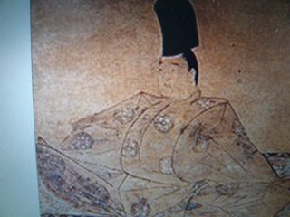
Jeho Výsost
Milostná báseň
Jestli slib nesplníš
a mou noc proměníš
na Horu čekání
snad ke mně ulehne
krásná podzimní Luna
CÍSAŘ GOTOBA（1179－1239）

Slide 11
Pětiverší císaře Gotoby je příkladem komunikační funkce poezie v aristokratických kruzích klasického období a raného japonského středověku (cca 9. – 12. stol.). Skládání pětiverší tanka bylo neodmyslitelné od tehdejšího společenského života, výměna básní byla běžná nejen mezi milenci a manžely, ale i mezi úředníky, rodiči a dětmi, přáteli apod.

Slide 12
Následující výměna milostných básní je z literárního Deníku paní Izumi Šikibu, ze začátku 11. století. Zachycuje několik měsíců básnířčina společensky neúnosného vztahu s císařským princem. Básnířka deník napsala po princově předčasné smrti jako memoár. Popisuje vztah citově velmi poctivý, avšak vystavený nepřízni okolí, který se z velké části uskutečňoval právě výměnou básní s prozaickými úvody.

Slide 13
Za několik dní, za jasné měsíční noci seděl princ na verandě a
psal: „Jak se ti vede? Jestlipak pozoruješ lunu?„
Vzpomínáš jako já?
Svěřuješ tajně luně
nad hřebeny hor
co trýzní
srdce?
Jeho slova na mě nečekaně zapůsobila. Nemohl si nás někdo z paláce všimnout, když byl náš pavilon v měsíčním světle ze všech stran vidět? Napsala jsem:
Oči mám upřené
do prázdna,
srdce zkrušené obavami,
že ta noc s lunou
byla jediná
IZUMI ŠIKIBU
(činná po roce 1000)

Slide 14
Je zřejmé, že měsíc je zde klíčem ke sdílené vzpomínce na společně prožitou noc. V princově podání je „luna“ spolehlivým spojencem, kterému je možné se ve chvíli úzkosti svěřit, v podání jeho zakazované milenky je „noc s lunou“ jen oboustranně srozumitelným odkazem na určitou událost. Význam měsíce zde posiluje pouze „měsíční světlo“ v prozaickém úvodu, které mohlo
příběh utajeného setkání zdramatizovat.

Slide 15
Otázky, které vyvstávají, když sledujeme poetická zobrazení měsíce z doby před více než tisíci lety:
Do jaké míry jsme schopni se ztotožnit se s těmito starými básnickými obrazy
my, kteří už víme, jak to na měsíci skutečně vypadá?
Je poetická funkce tak silným atributem těchto veršů, že nám zprostředkovává silný čtenářský zážitek bez ohledu na stáří veršů?
V čem přesně jsou tyto verše nadčasové , jsou-li?
Jsou naše úvahy jen nostalgickým ohlédnutím, nebo mohou současnému, v našem případě západnímu, vnímateli skýtat nové pohledu a podněty?

Slide 16
Zdroj k "symbolickému poznání":
Pargačová, Lucie. Tropus, symbol, figura, Praha, Trivium, FF UK, ss. 59-84.

